Slide 1
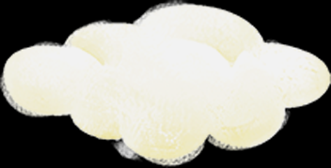
Thứ sáu ngày 08 tháng 11 năm 2024
CHÀO MỪNG QUÝ THẦY CÔ VỀ DỰ GIỜ LỚP 3N
Giáo viên thực hiện: Nguyễn Thị Thơm

Slide 2
Thứ sáu ngày 08 tháng 11 năm 2024
Đạo đức

Slide 6
Hoạt động 1.Tìm hiểu biểu hiện của ham học hỏi.

Slide 7
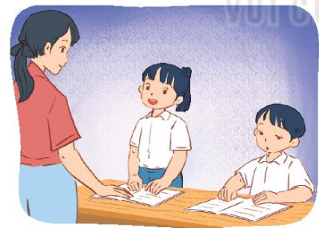
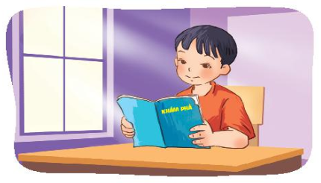
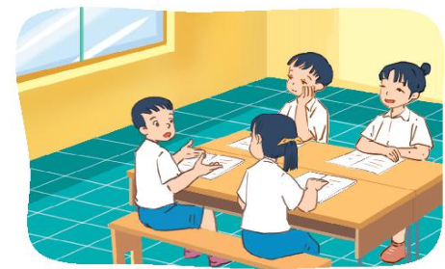
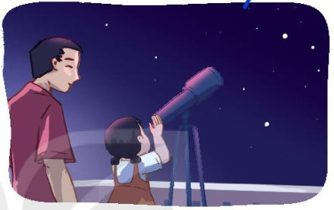
1. An luôn chú ý nghe giảng, có điều gì chưa hiểu, bạn mạnh dạn hỏi thầy cô, bố mẹ và bạn bè.
2. Hùng rất ham đọc sách để mở rộng thêm sự hiểu biết cho bản thân.
3. Tuấn thích làm việc theo nhóm để học hỏi và hỗ trợ các bạn
4. Ngọc thích tìm hiểu và đặt câu hỏi về mọi thứ xung quanh mình.

Slide 8
2. Hùng rất ham đọc sách để mở rộng thêm sự hiểu biết cho bản thân.
1. An luôn chú ý nghe giảng, có điều gì chưa hiểu, bạn mạnh dạn hỏi thầy cô, bố mẹ và bạn bè.

Slide 9
4. Ngọc thích tìm hiểu và đặt câu hỏi về mọi thứ xung quanh mình.
3. Tuấn thích làm việc theo nhóm để học hỏi và hỗ trợ các bạn

Slide 10
1. An luôn chú ý nghe giảng, có điều gì chưa hiểu, bạn mạnh dạn hỏi thầy cô, bố mẹ và bạn bè.
2. Hùng rất ham đọc sách để mở rộng thêm sự hiểu biết cho bản thân.
3. Tuấn thích làm việc theo nhóm để học hỏi và hỗ trợ các bạn
4. Ngọc thích tìm hiểu và đặt câu hỏi về mọi thứ xung quanh mình.

Slide 11
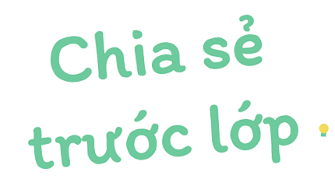

Slide 12
An luôn chú ý nghe giảng, có điều gì chưa hiểu, bạn mạnh dạn hỏi thầy cô, bố mẹ và bạn bè.

Slide 13
Hùng rất ham đọc sách để mở rộng thêm sự hiểu biết cho bản thân.

Slide 14
Tuấn thích làm việc theo nhóm để học hỏi và hỗ trợ các bạn

Slide 15
Ngọc thích tìm hiểu và đặt câu hỏi về mọi thứ xung quanh mình.

Slide 16
Hoạt động 2. Tìm hiểu lợi ích của ham học hỏi.

Slide 18
1. Tinh thần ham học hỏi của cậu bé Nguyễn Hiền được thể hiện thế nào?
2. Qua câu chuyện trên, em thấy việc ham học hỏi có lợi ích gì?

Slide 19
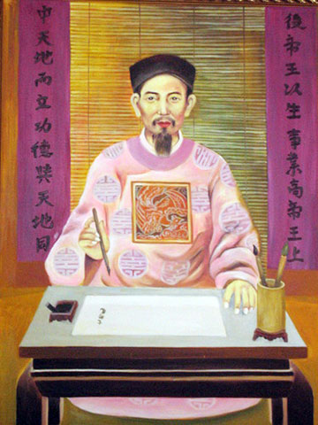
- Sinh năm 1235 – 1256
- Đỗ trạng nguyên khi mới 13 tuổi dưới thời vua Trần Thái Tông
- Quê ở Thôn Dương A, xã Nam Thắng, huyện Nam Trực, tỉnh Nam Định (hiện nay).

Slide 20
VẬN DỤNG
Lan thấy mẹ gấp quần áo, Lan đã bảo mẹ dạy mình cách làm. Biểu hiện của Lan có phải là biểu hiện của ham học hỏi không?

Slide 21
VẬN DỤNG
Bạn Hùng thích xem video trên mạng về ăn mì cay và bạn ấy cũng làm theo. Việc bạn Hùng làm có phải là biểu hiện của ham học hỏi không?

Slide 22
Chia sẻ một việc em đã làm để thể hiện là một người ham
học hỏi

